Slide 1

Coding Site
20160292 박채영
ALLPPT.com _ Free PowerPoint Templates, Diagrams and Charts

Slide 2
Websites To Learn To Code
Free Code Camp
Codewars
THE ODIN PROJECT
HackerRank
Upskill

Slide 3

Free Code Camp

Slide 4
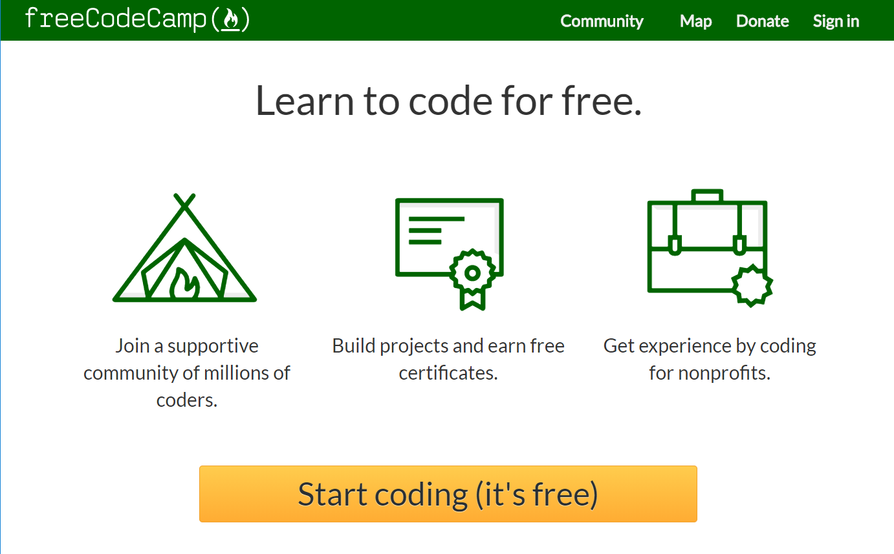
Free Code Camp

Slide 5
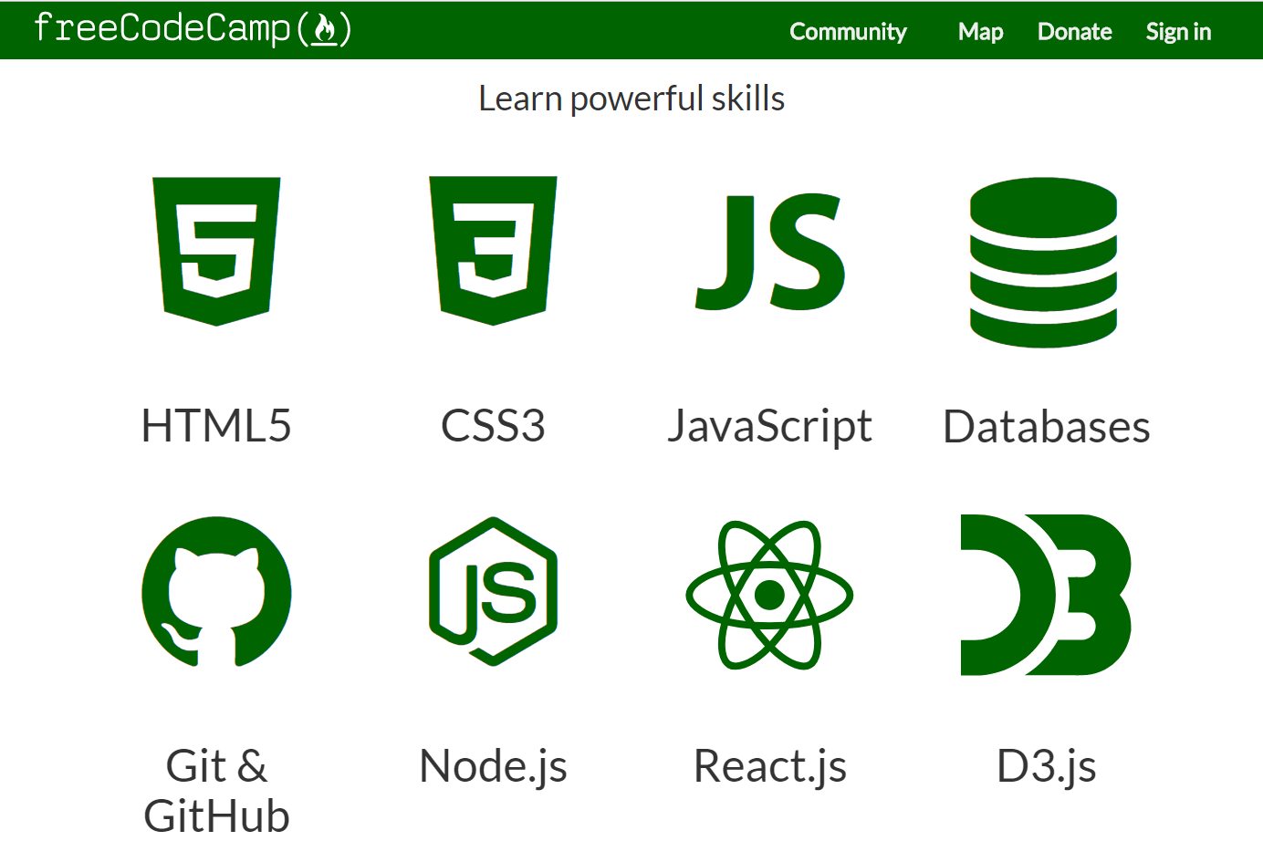
Free Code Camp

Slide 6
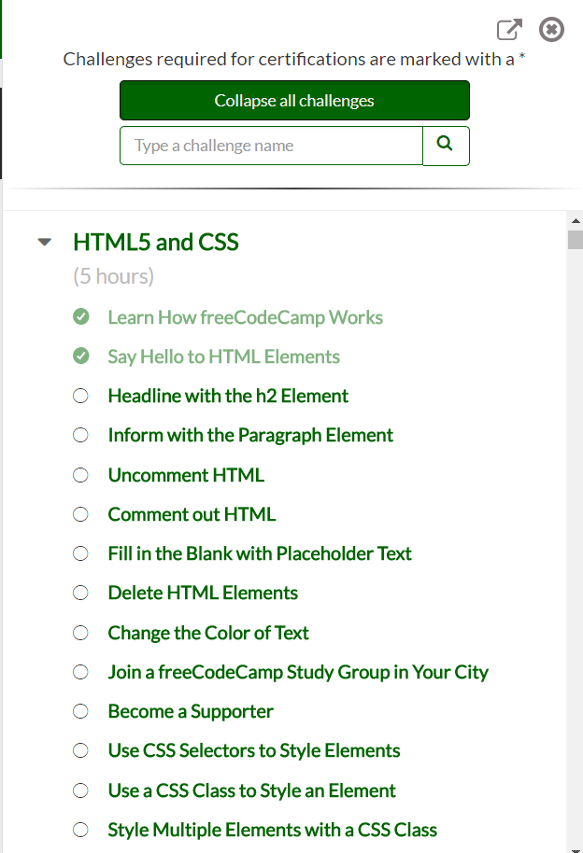
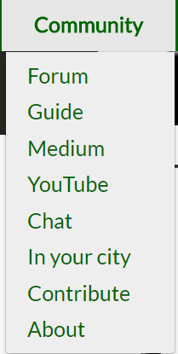
Free Code Camp

Slide 7
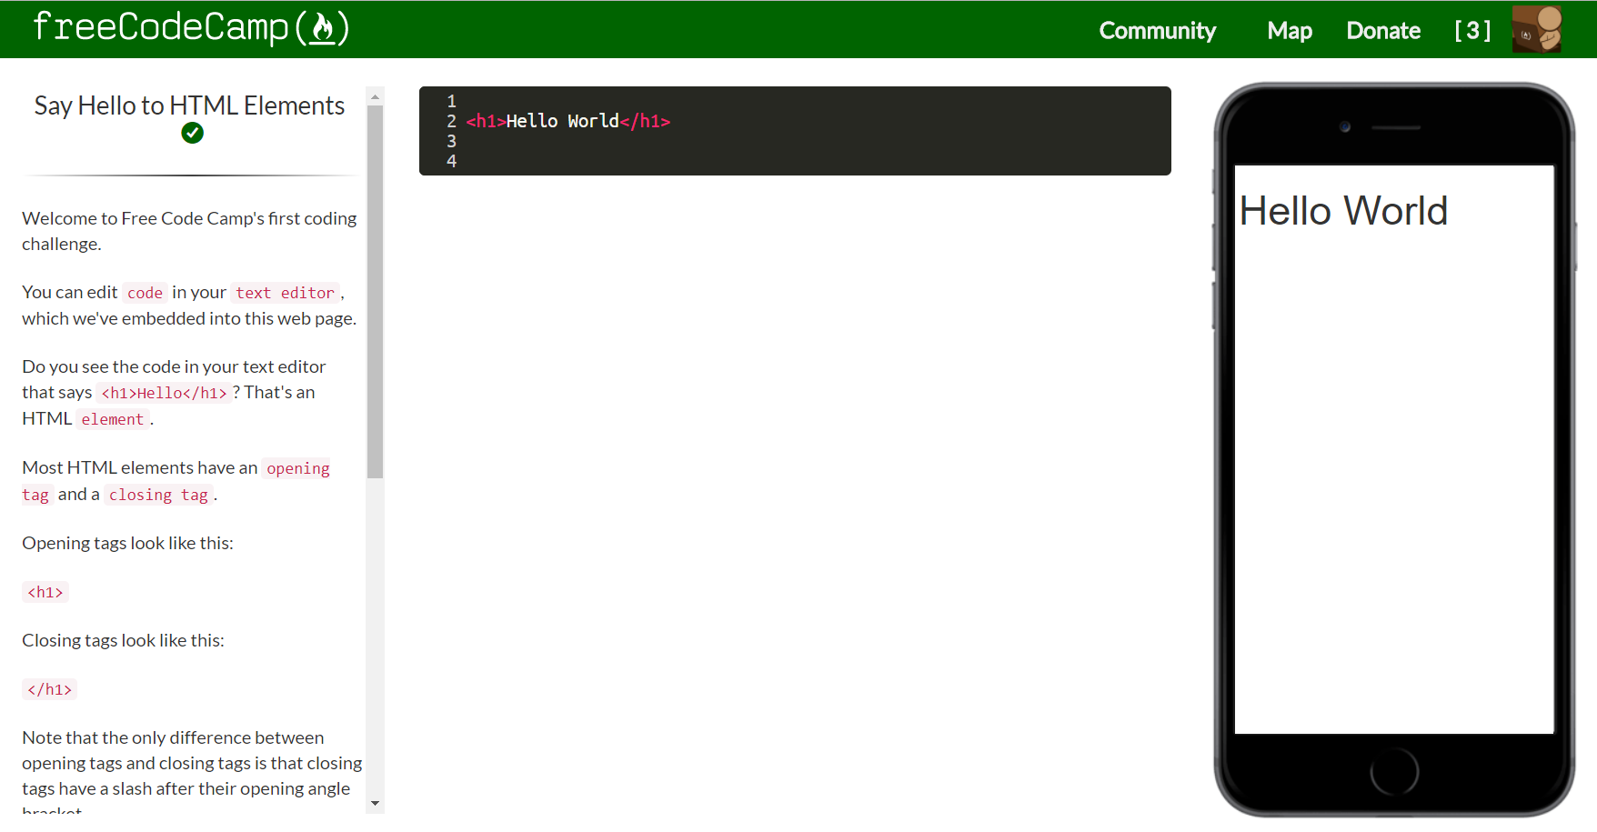
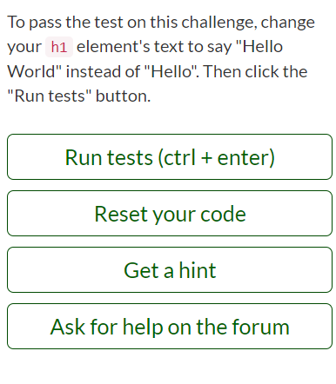
Free Code Camp

Slide 8

Free Code Camp
무료로 굉장히 다양하고 많은 것을 공부할 수 있다.
기본적인 것부터 수준 있는 예제들로 구성돼있다.
웹 프로그래밍 한정이다.
사람들과 서로 궁금증을 해결할 수 있다.

Slide 9

codewars

Slide 10
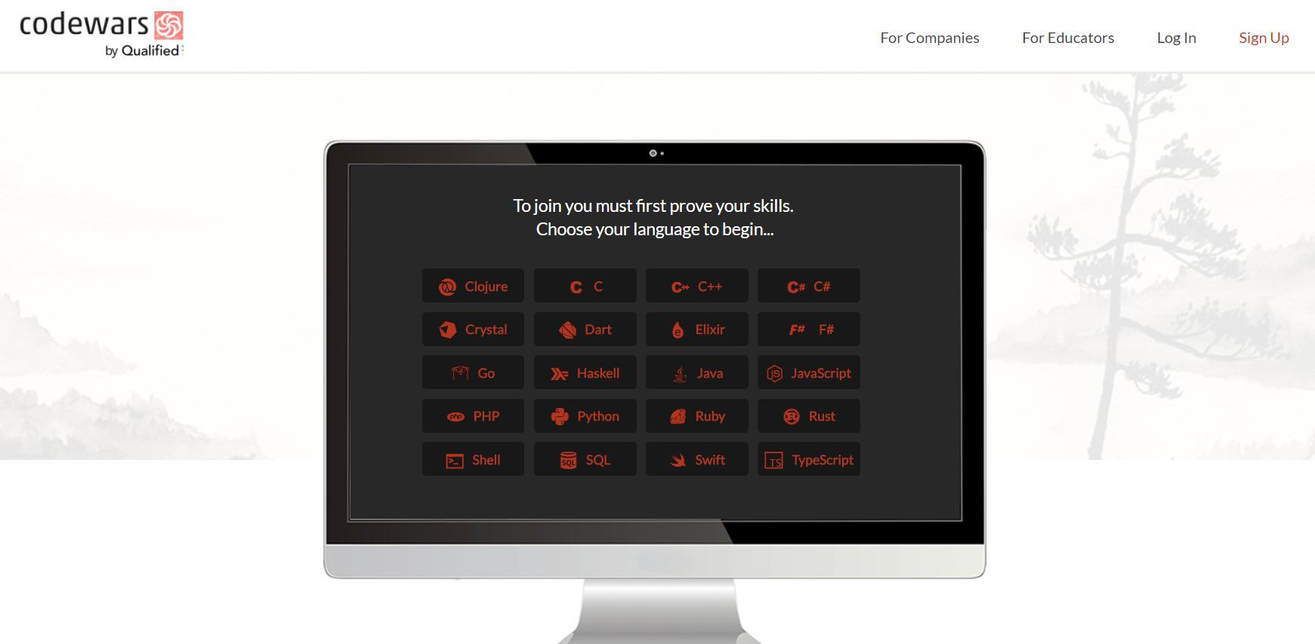
codewars

Slide 11
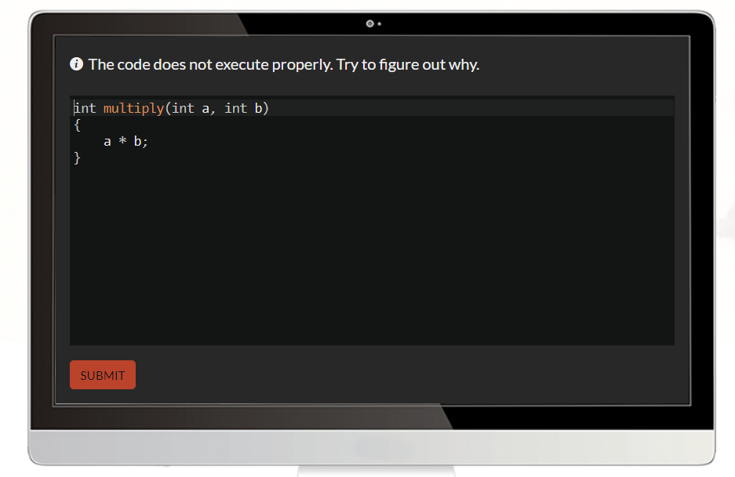
codewars

Slide 12
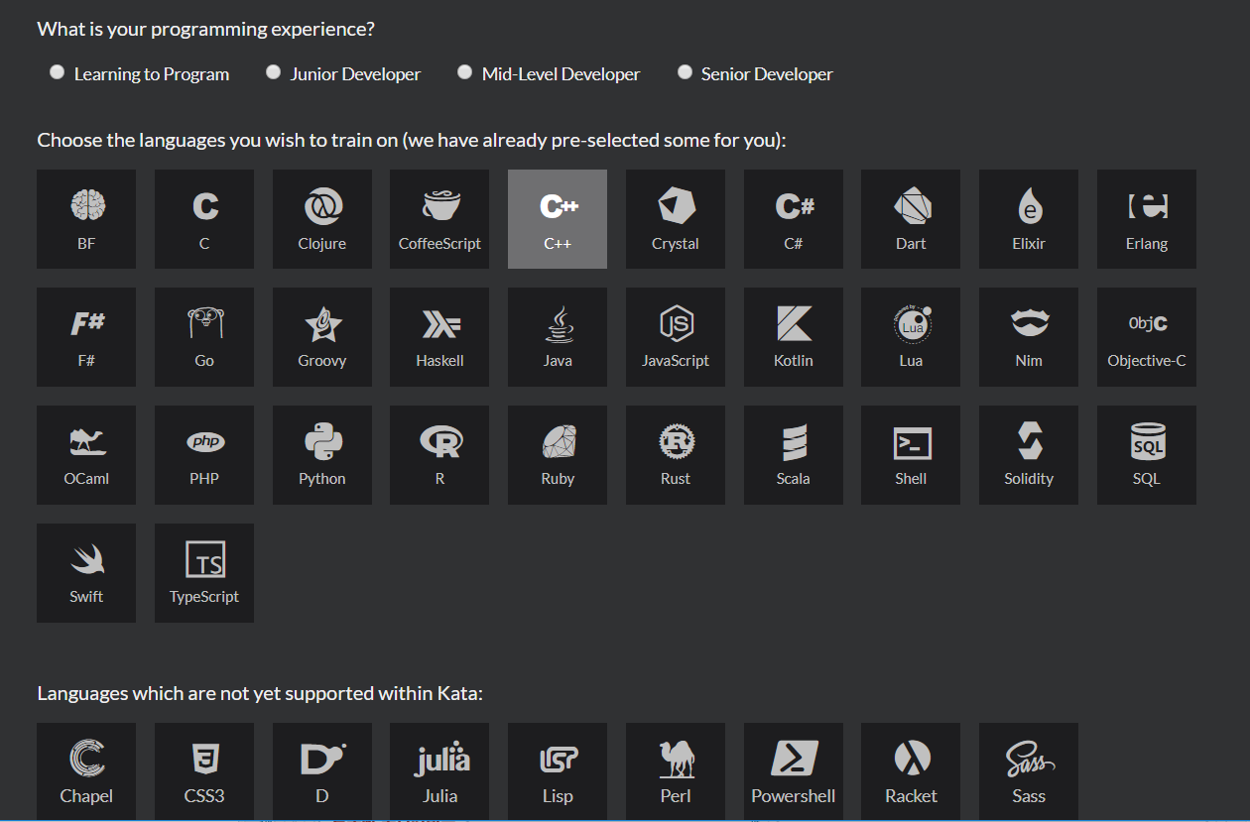
codewars

Slide 13
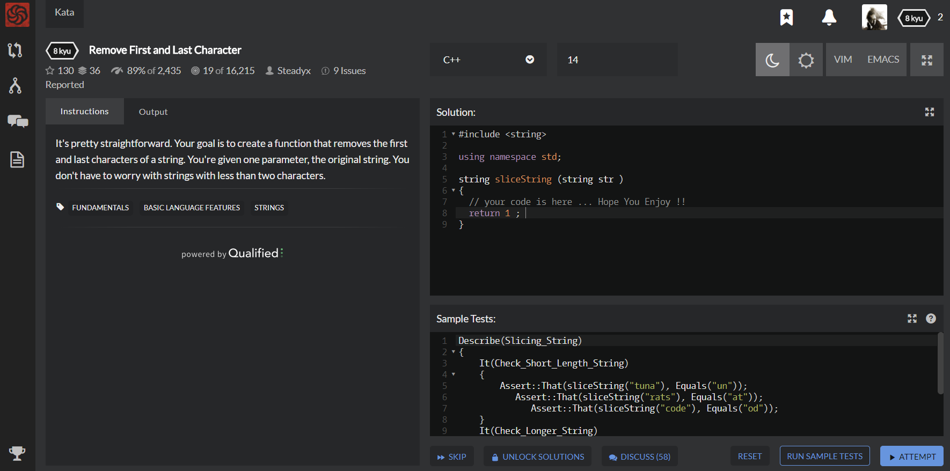
codewars

Slide 14
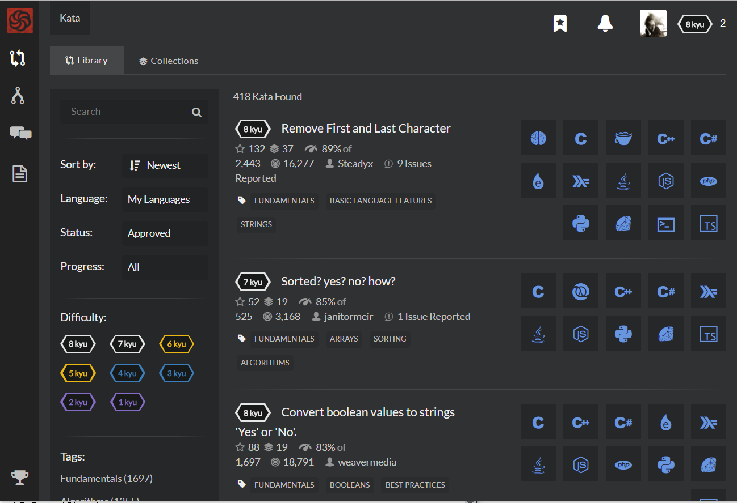
codewars

Slide 15

codewars
강렬한 이미지
배우는 것보단 도전하는 느낌이 강한 사이트
경쟁할 수도 있어서 단순한 코딩외 즐거움 있다.

Slide 16

THE ORDIN PROJECT

Slide 17

THE ORDIN PROJECT

Slide 18
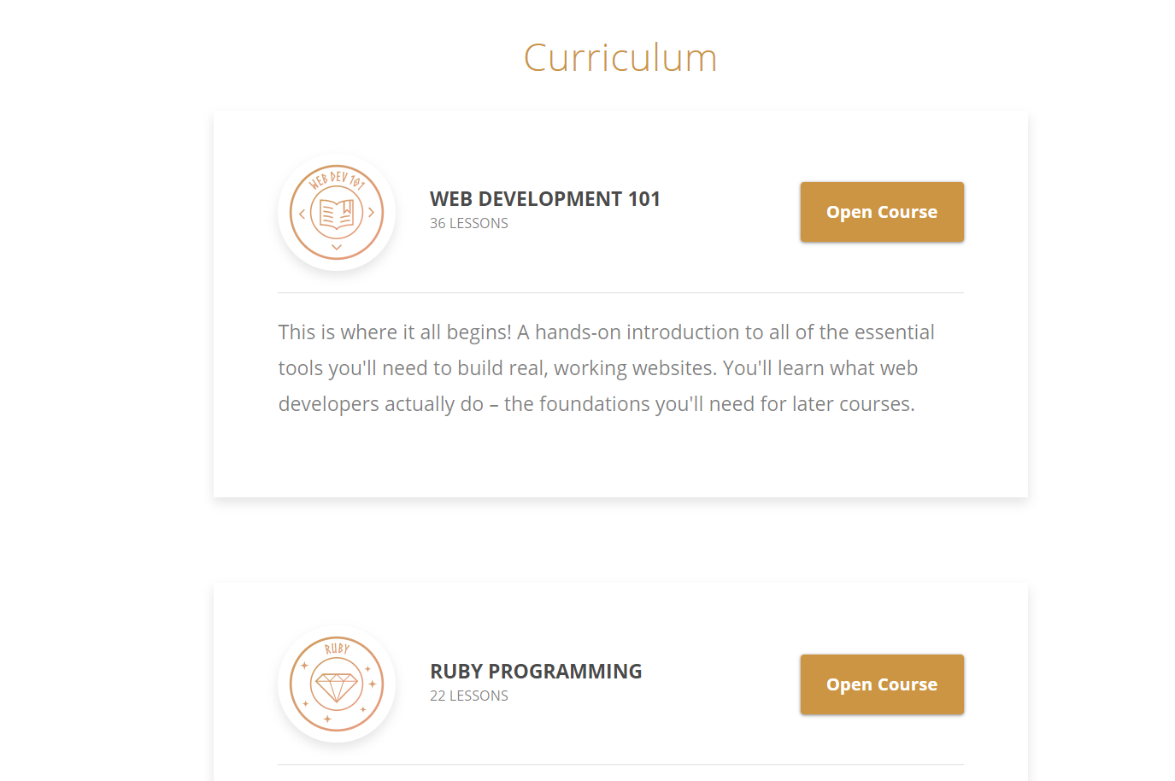
THE ORDIN PROJECT

Slide 19

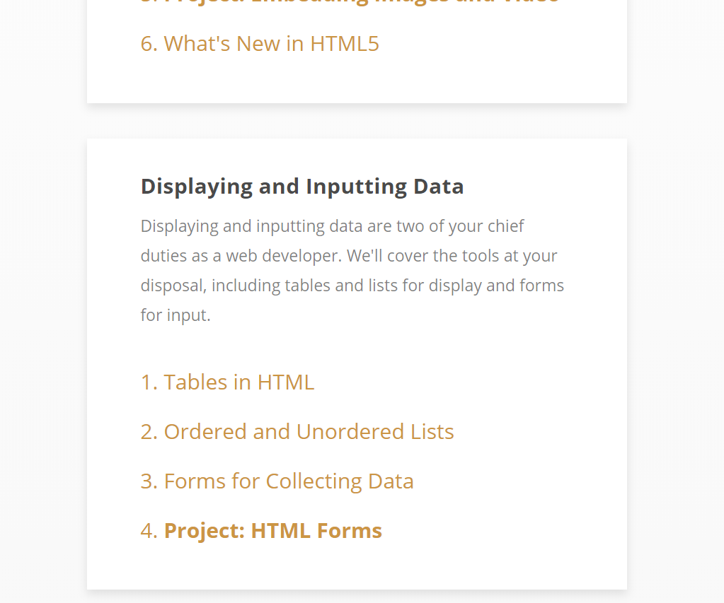
THE ORDIN PROJECT

Slide 20
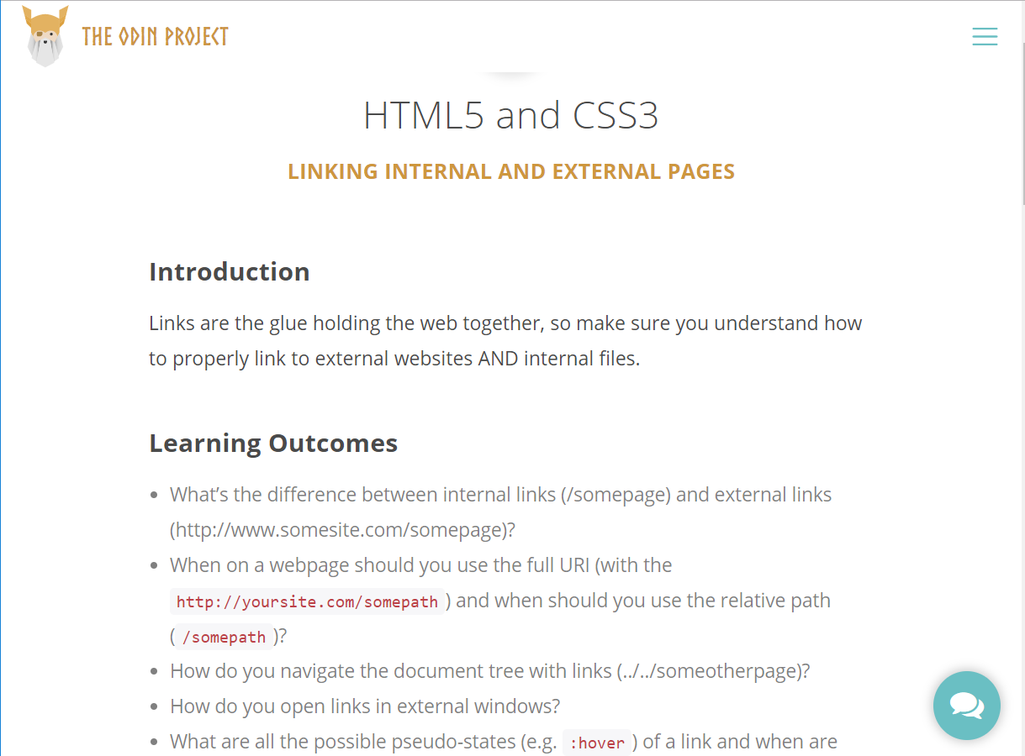
THE ORDIN PROJECT

Slide 21
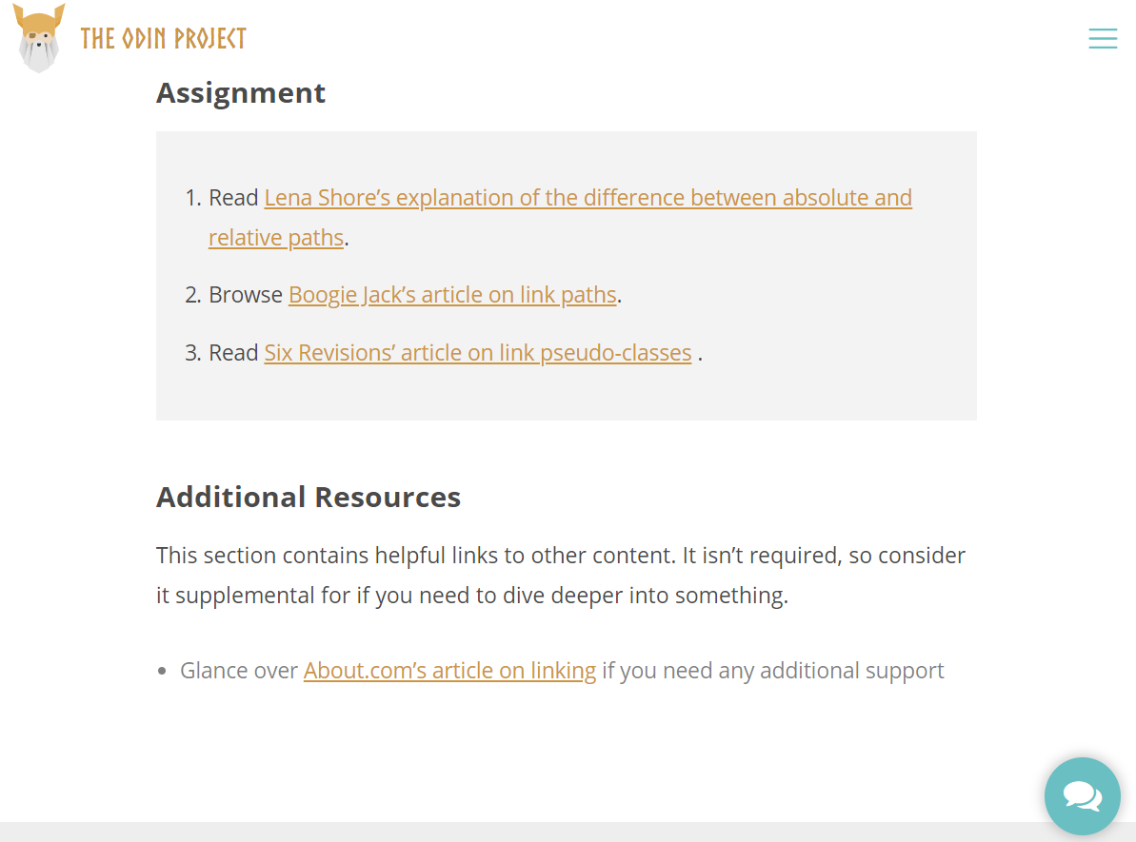
THE ORDIN PROJECT

Slide 22

THE ORDIN PROJECT
너무 글 밖에 없다.
주제에 대해서 집중적으로 알 수 있을 거 같다.
캐릭터가 매력 있다.

Slide 23

HackerRank

Slide 24
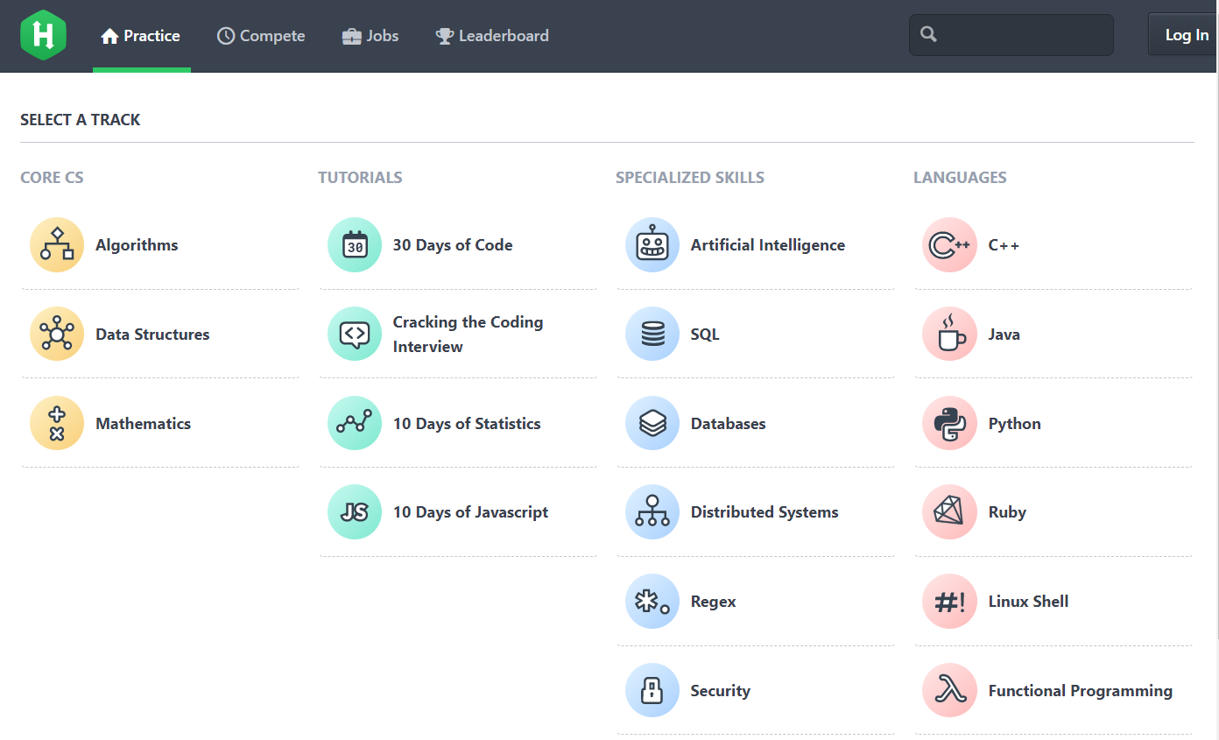
HackerRank

Slide 25
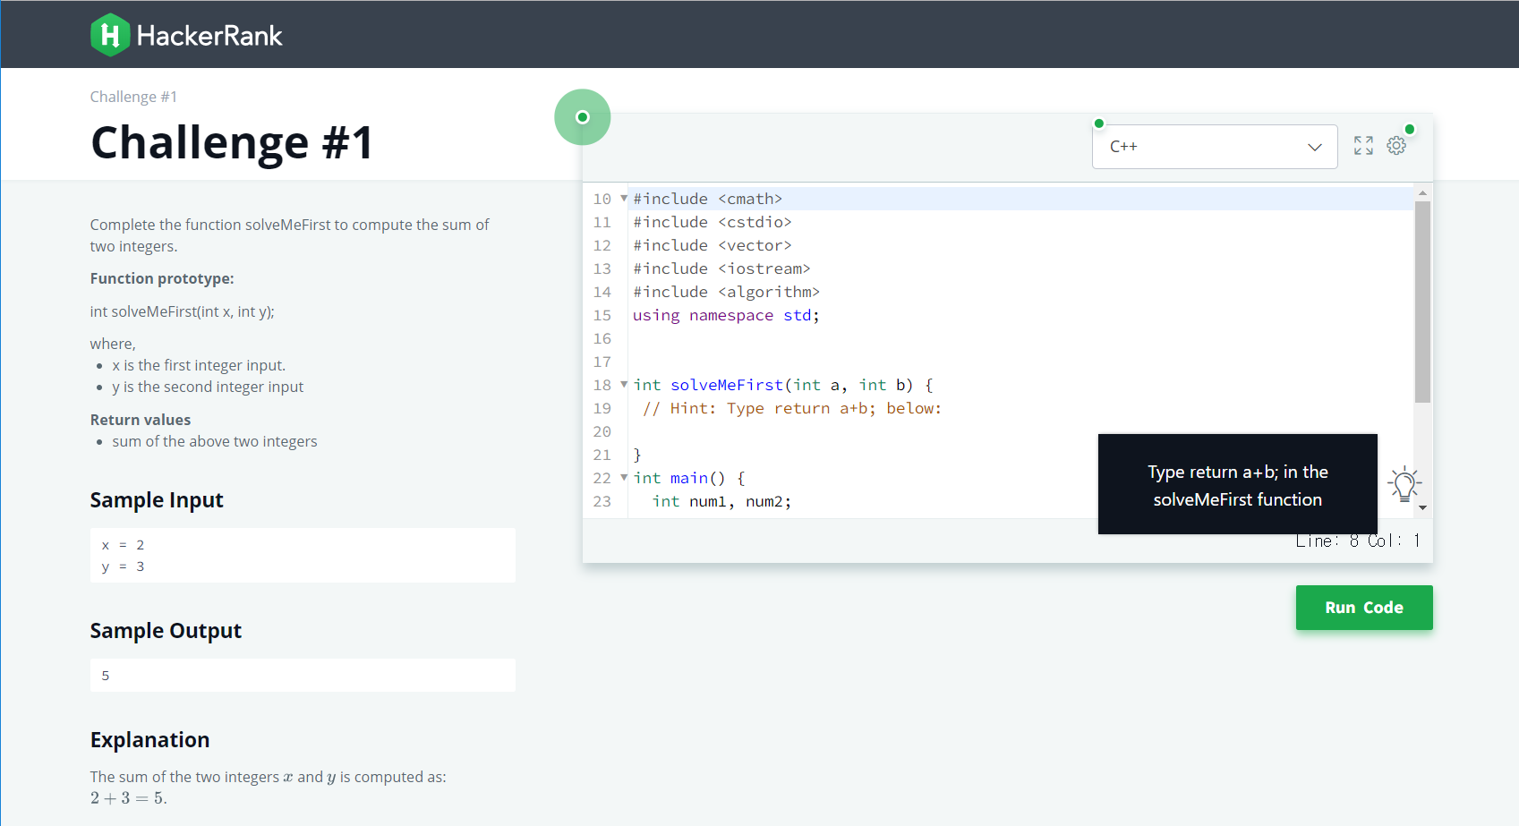
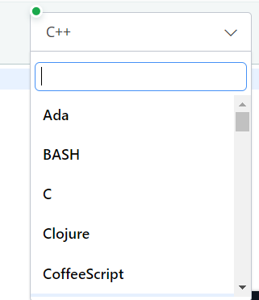
HackerRank

Slide 26
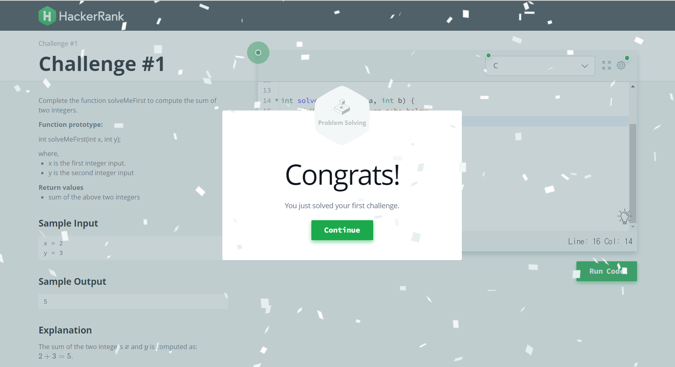
HackerRank

Slide 27
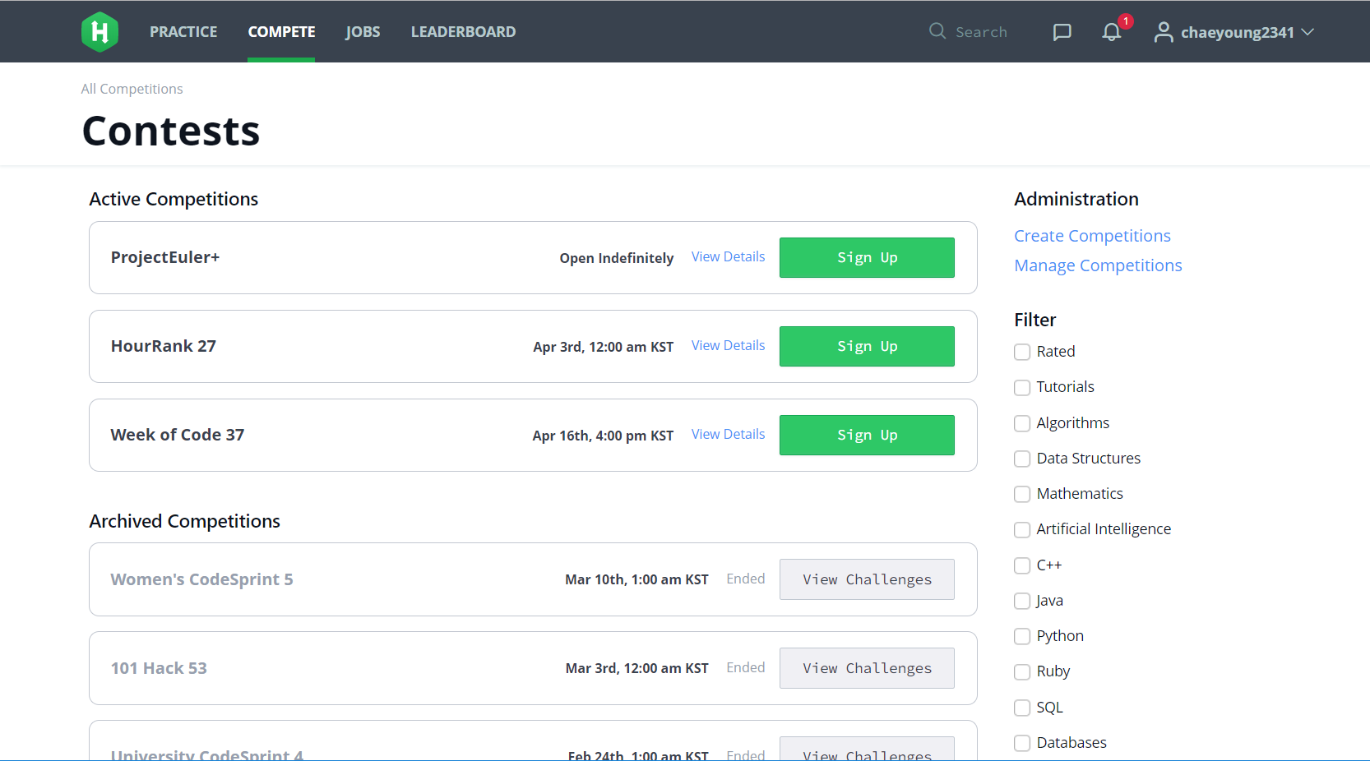
HackerRank

Slide 28
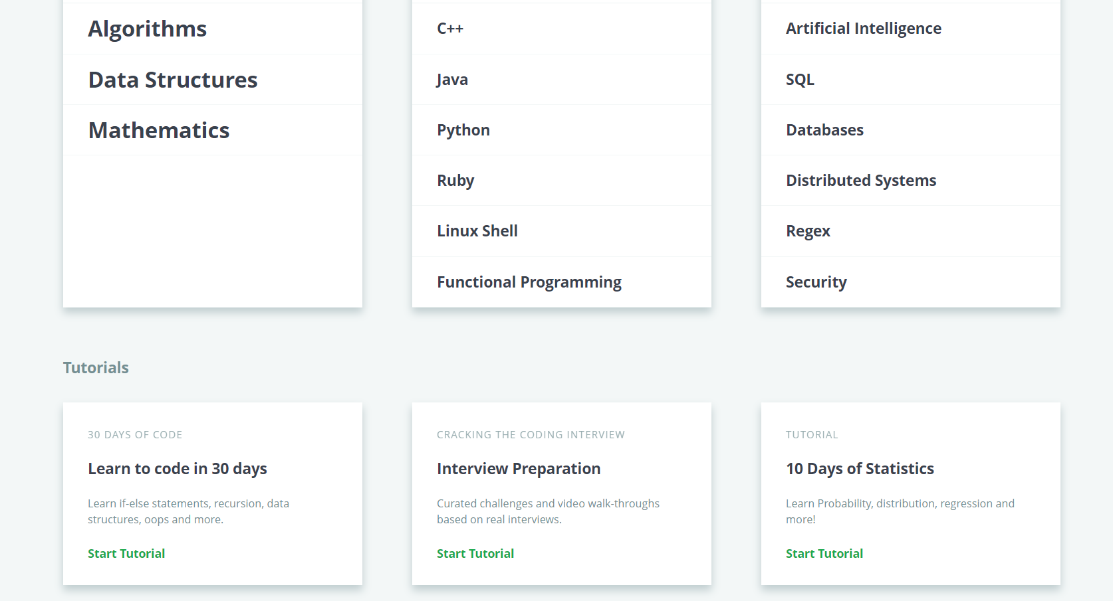
HackerRank

Slide 29
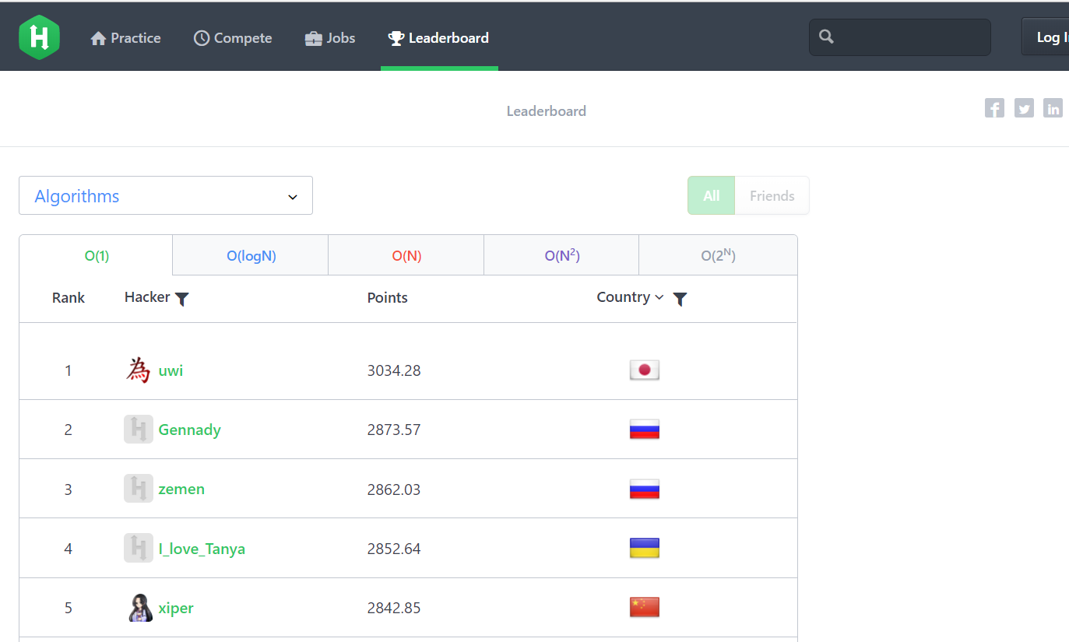
HackerRank

Slide 30

HackerRank
다양한 분야의 문제를 해결할 수 있다.
인터페이스가 굉장히 간편하다.
랭킹시스템이 있어서 점수를 올리는 재미도 있을 것 같다.
사람이 많은 이유를 알 거 같다.

Slide 31

Upskill

Slide 32
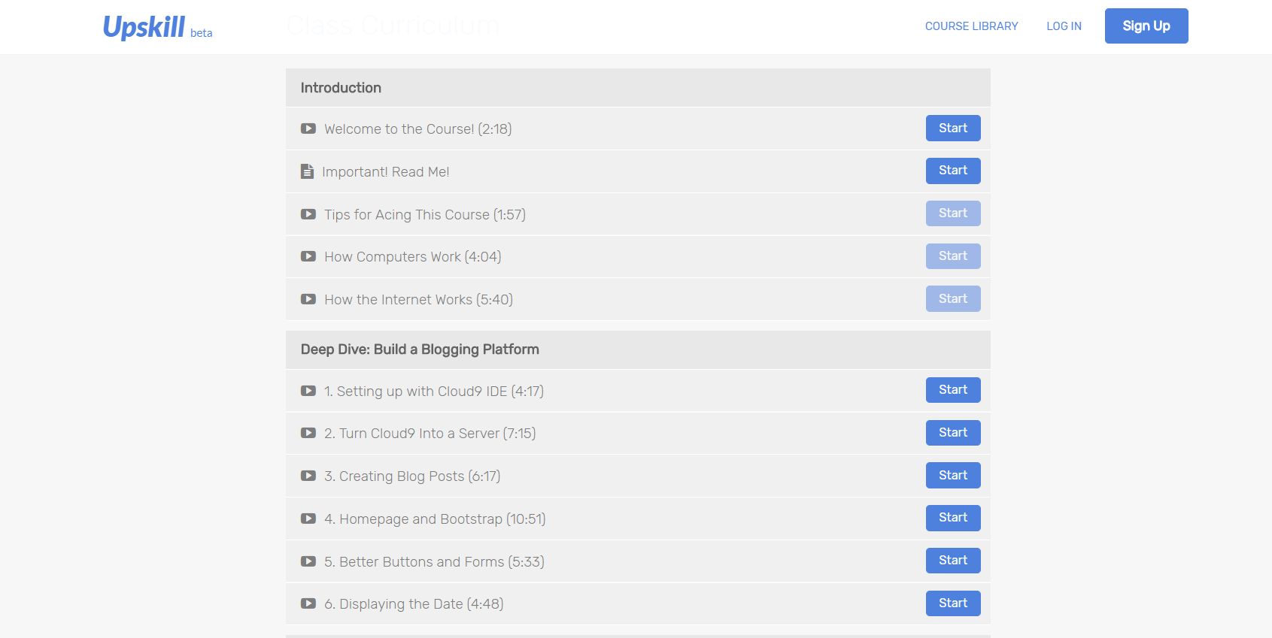
Upskill

Slide 33
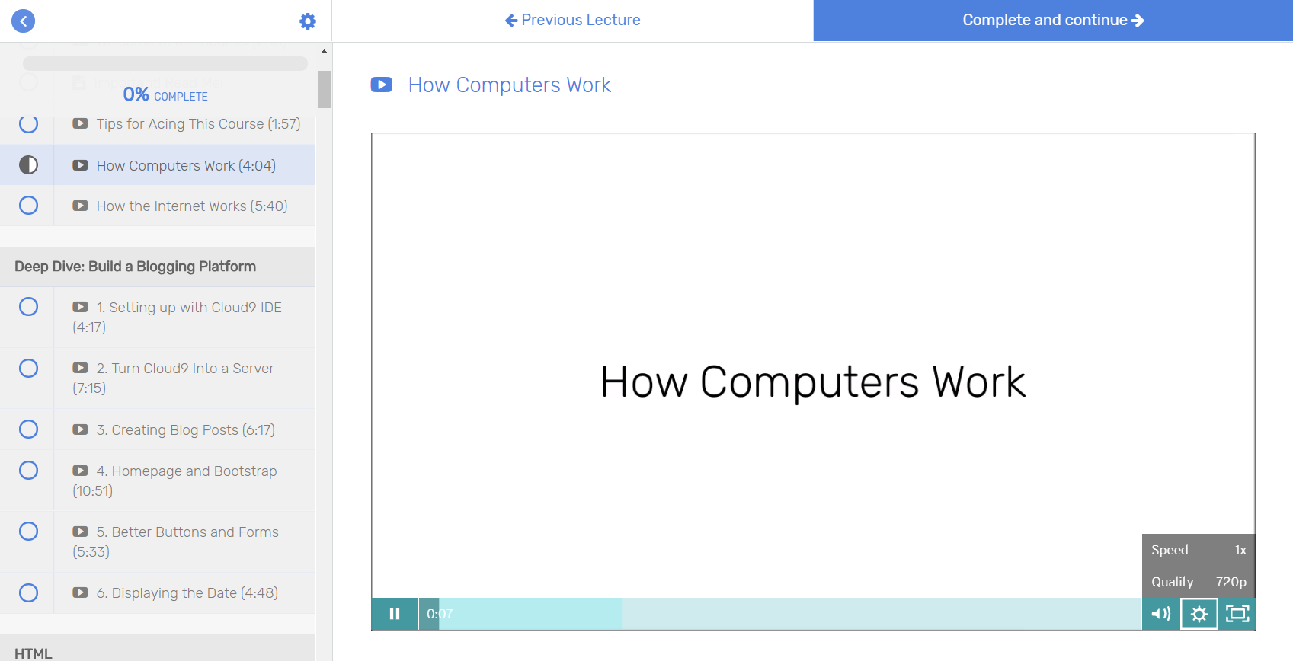
Upskill

Slide 34

Upskill
인터넷 강의와 동일한 사이트
자막을 지원하지 않아서 영어로 들어야 한다.
영어공부도 같이 할 수 있을 거 같다.

Slide 35
감사합니다!

